Slide 1




GIÁO ÁN
PHÁT TRIỂN NHẬN THỨC
BÉ LÀM QUEN VỚI TOÁN
Chủ đề : Thế giới động vật
TÁCH Một NHÓM ĐỐI TƯỢNG trong phạm vi 4 thành 2 nhóm nhỏ
Giáo viên:Nguyễn Thị Thu
Lứa tuổi: 3-4 tuổi

Slide 2






1
3
“Bé vui học toán”
5
4
2

Slide 3



Slide 4

" Bé tài năng"

Slide 5




Tách theo ý thích
Trò chơi; Tập tầm vông

Slide 6
Tách theo yêu cầu

Slide 7

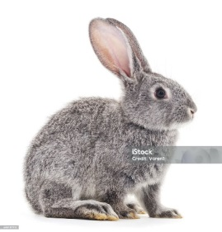
4
1
3

Slide 8
1
4
3

Slide 9

4
2
2

Slide 10
2
4
2

Slide 11

TÁCH Một NHÓM ĐỐI TƯỢNG trong phạm vi 4 thành 2 nhóm nhỏ có 2 cách
1 - 3
2 - 2
4

Slide 12

Ôn luyện củng cố

Slide 13


Slide 14


Slide 15
Chúc các cô sức khoẻ
Chúc các bé chăm ngoan học giỏi

